Slide 1
Omgevingsplan Lessons Learned
Melina Schouten – VNG – 27 juni 2024

Slide 2
Omgevingsplan lessons learned
Kennismaking
Twee invalshoeken
Vervolg?

Slide 3
Kennismaking

Slide 4
Twee invalshoeken - Welke informatie is beschikbaar - Wat is er nodig

Slide 5
Wijzigingsbesluiten Omgevingsplan
Jan 24
Feb 20
Maart 28
April 46
Mei 34
173

Slide 6
Oplossingen? - Bopa - TAM-Omgevingsplan Aandachtspunten TAM-OP: verhouding/inpassen BS

Slide 7
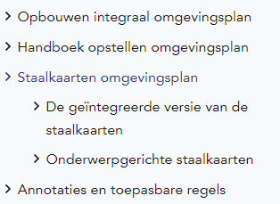
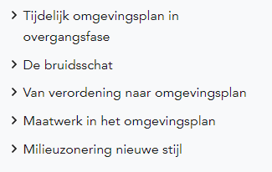
Welke informatie beschikbaar?
Staalkaarten omgevingsplan | VNG

Slide 8
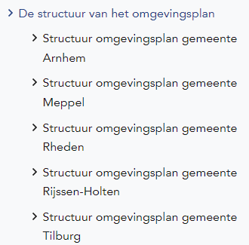
Structuur OP
Staalkaart VNG
Publicatie in het loket (Amsterdam/Groningen)
Voorbeelden op VNG-site:
De structuur van het omgevingsplan | VNG

Slide 9
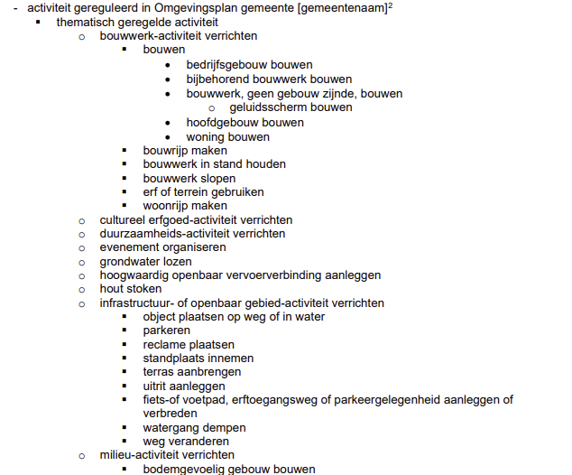
Annoteren
VNG-geintegreerde-staalkaarten-Functionele-structuur-v1_1.pdf

Slide 10
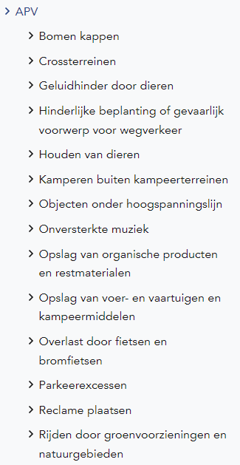
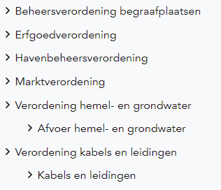
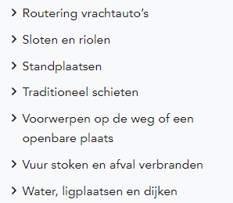
Verordeningen
APV | VNG

Slide 11
Basis voor de 24 omgevingsplanactiviteiten in het omgevingsplan van rechtswege > gekoppeld aan ‘elektronisch aanvraagformulier’ in loket Elke nieuwe vergunningplicht > nadenken over (nieuw) aanvraagformulier in loket
Bruidsschat - Technisch in beheer nemen - Vangnetregeling Omgevingswet - Handreiking PlanMER decentrale milieuregels
Overzicht 24 vergunningplichten: https://vng.nl/artikelen/opa-vergunningplichten-in-het-omgevingsplan-van-rechtswege

Slide 12
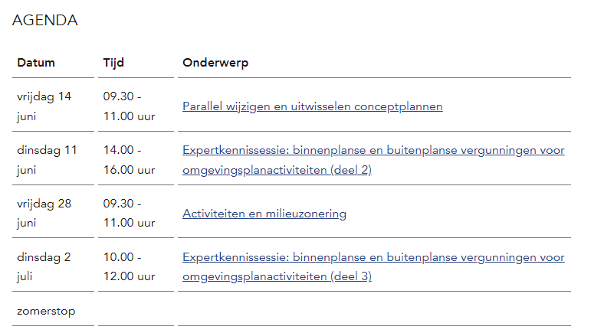
Netwerk omgevingsplan
Aanmeldformulier Netwerk omgevingsplan | VNG

Slide 13
Wat volgt er nog?
Bouwregels (Bbl, BS)
Nieuwe netwerksessies (voor- en na de zomer)
Digitaal (bijv. parallel wijziging)
Inhoudelijk (bedrijven- en milieuzonering
Consultaties
Wat missen jullie nog?
Inhoudelijk
Proces

Slide 14
Bedankt!

